Slide 1




PROYECTO ALIVIO
ESTABILIZACIÓN, RECONVERSIÓN Y ACELERACIÓN DE PYMES EXPORTADORAS

Slide 2

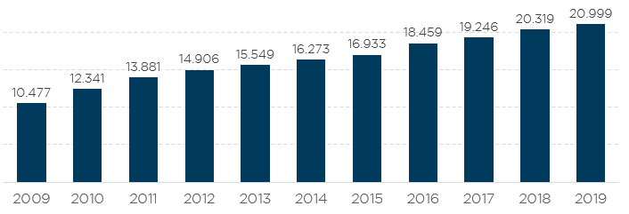
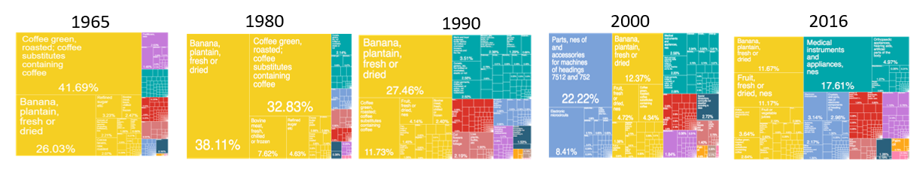
SECTOR EXPORTADOR EN COSTA RICA
TOTAL EXPORTACIONES 09-19
-Millones USD-
+7%
CAGR 10-19
PARTICIPACIÓN EN LA ECONOMÍA NACIONAL
(prom. OCDE 29%)
34%
700K EMPLEOS (sin turismo)
+0,5x EMPLEOS INDIRECTOS
+4 MIL PRODUCTOS
+150 DESTINOS
3500 EXPORTADORES
MODELO DE DIVERSIFICACIÓN
55% BIENES
45% SERVICIOS

Slide 3



PROYECTO ALIVIO
3 ETAPAS - 3 SOLUCIONES
INMEDIATEZ
CORTO PLAZO
MEDIANO PLAZO
ETAPA 1 “ESTABILIZACIÓN”
ETAPA 2
“RECONVERSIÓN”
ETAPA 3
“ACELERACIÓN”
3 MESES
(MAYO-JULIO)
ASESORÍA EMPRESARIAL Y FINANCIERA 1:1
NUEVO MODELO DE NEGOCIO
CAPITAL SEMILLA PARA
INSUMOS Y EMPLEO
3 MESES
(AGOSTO-OCTUBRE)
ASESORÍA EMPRESARIAL Y FINANCIERA 1:1
RECONVERSIÓN PRODUCTIVA
CAPITAL SEMILLA
INSUMOS, EMPLEO Y EQUIPO
4 MESES
(NOVIEMBRE-FEBRERO 2021)
ASESORÍA EMPRESARIAL Y FINANCIERA 1:1
ACELERACIÓN A MERCADOS
CAPITAL SEMILLA Y
LÍNEAS DE CRÉDITO SBD

Slide 4
A QUIÉN VA DIRIGIDO
REQUISITOS Y CRITERIOS DE SELECCIÓN
REQUISITOS DE ADMISIBILIDAD:
Condición PYME del MEIC o ser Unidad Productiva Agropecuaria
Empresas exportadoras o con potencial exportador (no ZF)
Sector agropecuario, alimentos, industria y servicios
2 años exportando o vendiendo mercado nacional (empresas sólidas)
Reducción de al menos 20% de ventas por crisis COVID-19 a marzo 2020.
Formalidad (M. Hacienda, CCSS, permisos municipales, etc.)
CRITERIOS DE SELECCIÓN:
Empleo: Hasta 30% de empresas medianas; 70% micro y pequeñas empresas
Encadenamientos: Cantidad de proveedores-efecto derrame en economía nacional
Potencial de mercado: Capacidad para reconvertir su producción y sostenerla (demanda futura)
Cartera de clientes: Cantidad de clientes actuales (evitar dependencia de 1 comprador)
Solidez empresarial-Diagnóstico Único Procomer: Capacidad de la empresa para soportar una reconversión productiva

Slide 5
PROCESO DE SELECCIÓN
RIGUROSIDAD Y TRANSPARENCIA
CONCURSO
ABIERTO
REVISIÓN REQUISITOS ADMISIBILIDAD
EVALUACIÓN DE ACUERDO A CRITERIOS
RANKING DE EMPRESAS
COMITÉ DE EXPERTOS
POR CALIFICACIÓN
ASESORES EXTERNOS
ANÁLISIS DE LA EMPRESA
Financiero
Estrategia comercial
Calidad e inocuidad
Operaciones (producto y procesos)
Recursos humanos
Mercadeo
Activos tangibles e intangibles
Cadena de producción (proveedores, distribuidores, compradores
Mercado actual y potencial
REPLANTAMIENTO DE MODELO DE NEGOCIOS: PLAN DE RECONVERSIÓN
Modelo de negocios
Recepción y manejo de materias primas
Comercialización, distribución y transporte hacia clientes.
Logística
Producto

Slide 6
INVERSION Y ALCANCE
FONDOS
ESTABILIZACIÓN
(3 MESES)
FONDOS
RECONVERSION Y ACELERACIÓN
(7 MESES)
EQUIPO
ASESORES EXPERTOS
(10 MESES)
$1,4M
INA
$4M
PROCOMER ($2M)
SBD ($2M)
$4M
PROCOMER ($2M)
COOPERACION ($2M)
META: 200 PYMES

Slide 7
MONTOS POR EMPRESA
FONDOS NO REEMBOLSABLES
Tamaño de empresa | Monto máximo
A. Micro y Pequeña Unidad Productiva Agropecuaria o Micro y Pequeña Empresa | $18 mil
B. Mediana Unidad Productiva Agropecuaria o Mediana Empresa | $30 mil
3 desembolsos por empresa
Desembolso I: Entre el 35% y el 45%
Desembolso II: Hasta 35%
Desembolso III: Hasta 30%

Slide 8
ACTIVIDADES FINANCIABLES Y
NO FINANCIABLES
ACTIVIDADES FINANCIABLES:
Compra de insumos y accesorios para el desarrollo de su producto. Estos insumos podrán ser adquiridos únicamente a proveedores nacionales.
Alquiler de maquinaria necesaria para su producción que podrá ser adquirida únicamente a proveedores nacionales.
Pagos parciales de salarios del personal de la empresa, exceptuando el salario de puestos gerenciales, junta directiva y representantes legales de la empresa.
ACTIVIDADES NO FINANCIABLES:
Pago de deudas, préstamos, saldos de tarjetas de crédito y cualquier otro rubro análogo con entes del sector financiero.
Gastos legales, timbres, impuestos sobre la renta u honorarios profesionales.
Repartición de dividendos, adquisición de acciones o aumentos de capital, derechos de sociedades, inversión en bonos
Adquisición de vehículos.
Indemnizaciones de cualquier tipo.
Alquileres de bienes muebles (excluyendo maquinaria para producción) o inmuebles.
Gastos de administración tales como servicios básicos
Gastos de viaje y viáticos.
Cualquier otro que no sea estrictamente relacionado con el Plan de Reconversión aprobado.

Slide 9

PRÓXIMOS PASOS
LANZAMIENTO DEL PROYECTO
20 ABRIL
APERTURA CONCURSO
ALIVIO
23- 30 ABRIL
PRIMER DESEMBOLSO A EMPRESAS ALIVIO 01 JUNIO
CONSEJO
RECTOR SBD
Y JD PROCOMER
15 ABRIL
ANUNCIO DE GANADORES
25 MAYO

Slide 10
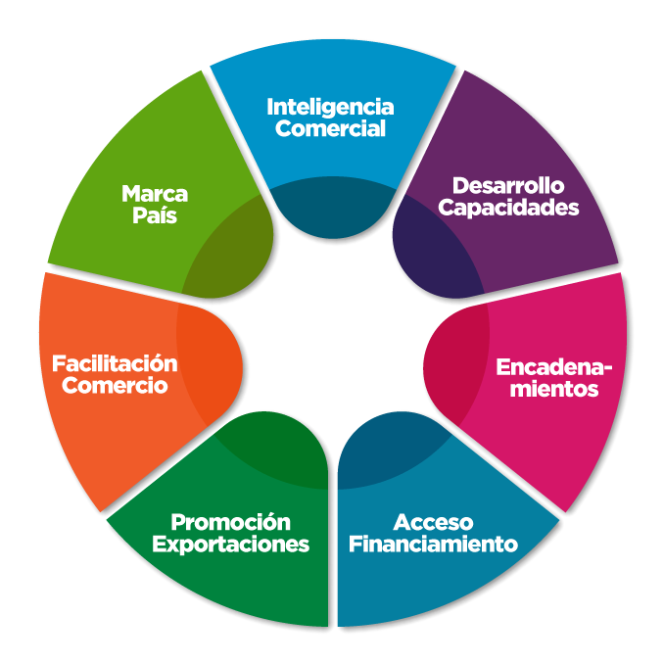
CAJA DE HERRAMIENTAS
PARA PYMES EXPORTADORAS
ESTADÍSTICAS
ESTUDIOS DE OPORTUNIDADES DE MERCADO
TENDENCIAS INTERNACIONALES
POSICIONAMIENTO
ARTICULACIÓN
COMPETITIVIDAD
CAPACITACIONES ESPECIALIZADAS
ASESORÍA EN EXPORTACIÓN
ASESORÍA LOGÍSTICA
VUCE 2.0
VUI
RÉGIMEN ZF
MATCHMAKING OFERTA / DEMANDA
DESARROLLO DE SUPLIDORES LOCALES
DESARROLLO DE CAPACIDADES
OFICINAS INTERNACIONALES
OFICINAS REGIONALES RURALES
DIVERSIFICACIÓN: MERCADOS | PRODUCTOS | CANALES
EMPRENDIMIENTO PARA LA EXPORTACIÓN
PROGRAMAS SBD Y COOPERANTES
PROYECTO ALIVIO PARA PYMES
EXPORTADORAS

